Slide 1
PROSINAC U 1.B

Slide 2
POČETKOM MJESECA PRIŽELJKIVALI SMO STARCA S BIJELOM BRADOM.
ZATO SMO SE POTRUDILI NAPRAVITI LIJEPE ČIZMICE.

Slide 3
I DOISTA,POKUCAO JE I NA NAŠA VRATA.

Slide 4
BILI SMO JAKO SRETNI

Slide 5
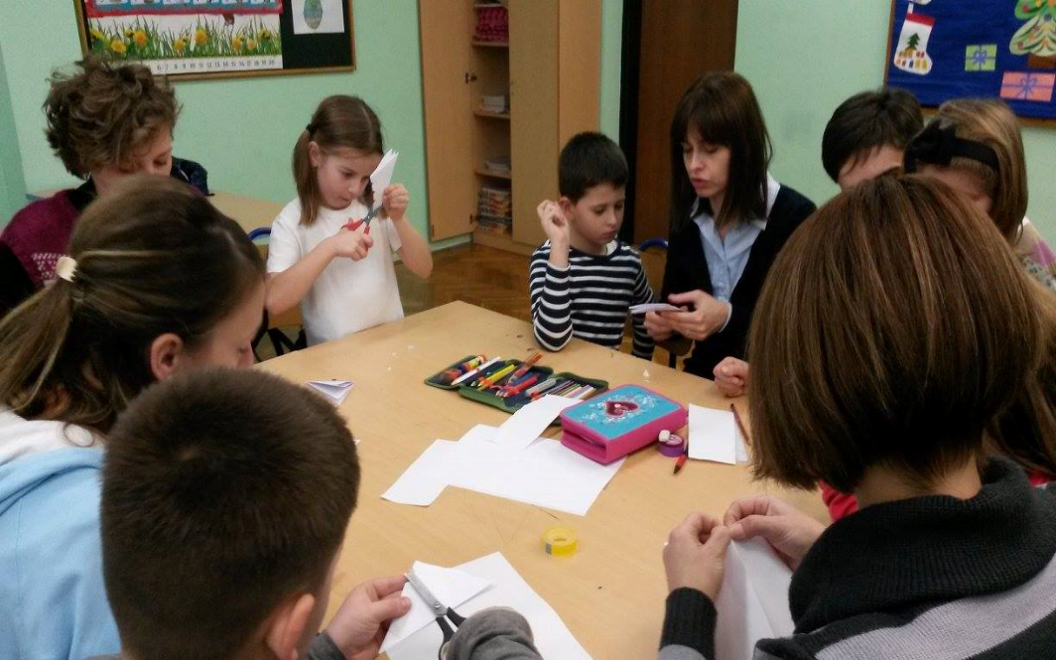
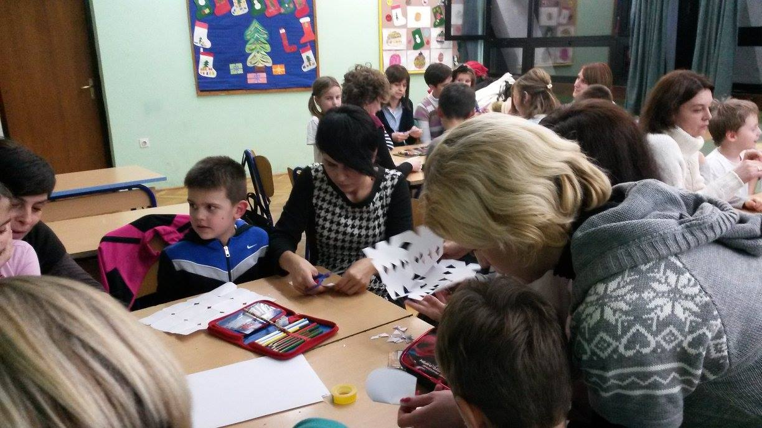
SVOJE VRIJEDNE MAME POZVALI SMO NA LIKOVNU RADIONICU I ZAJEDNO S NJIM UKRASILI NAŠU UČIONICU.

Slide 6
Izrađivali smo adventske vjenčiće od papira u boji

Slide 7
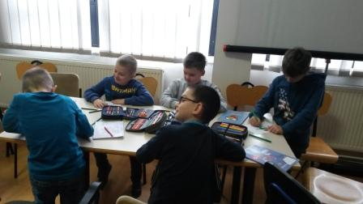
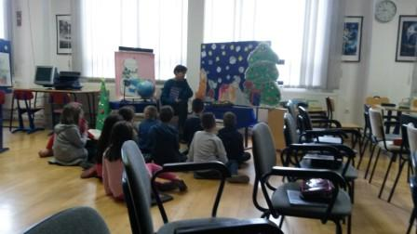
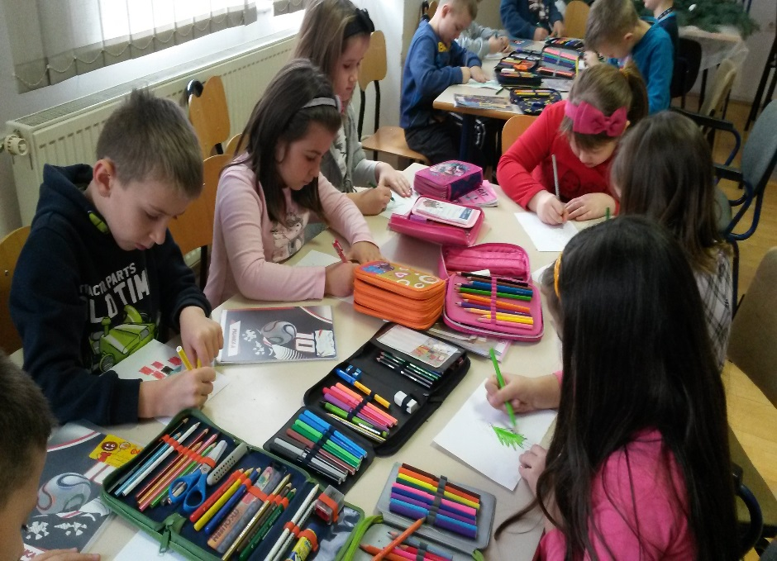
VOLIM ČITATI
U sklopu projekta „VOLIM ČITATI” posjetili smo školsku knjižnicu.Cilj našeg projekta je poticanje učenika na slušanje,čitanje i stvaranje.Slušali smo i stvarali,a vjerujemo da ćemo ubrzo dobiti iskaznice,posuđivati i čitati knjige.

Slide 8
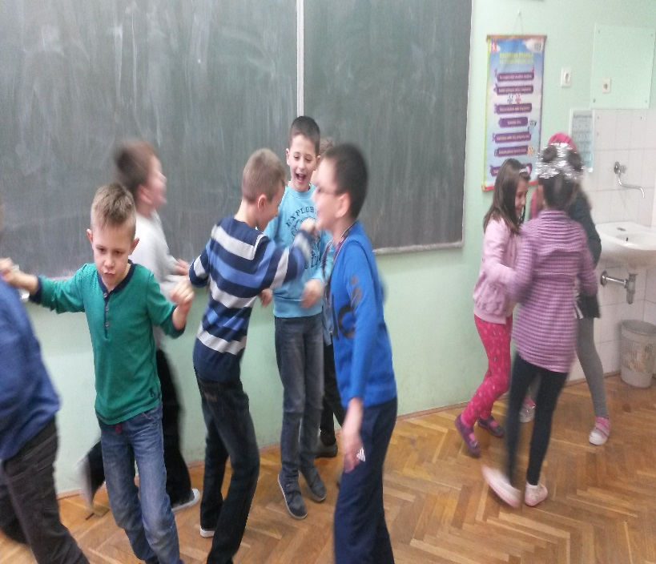
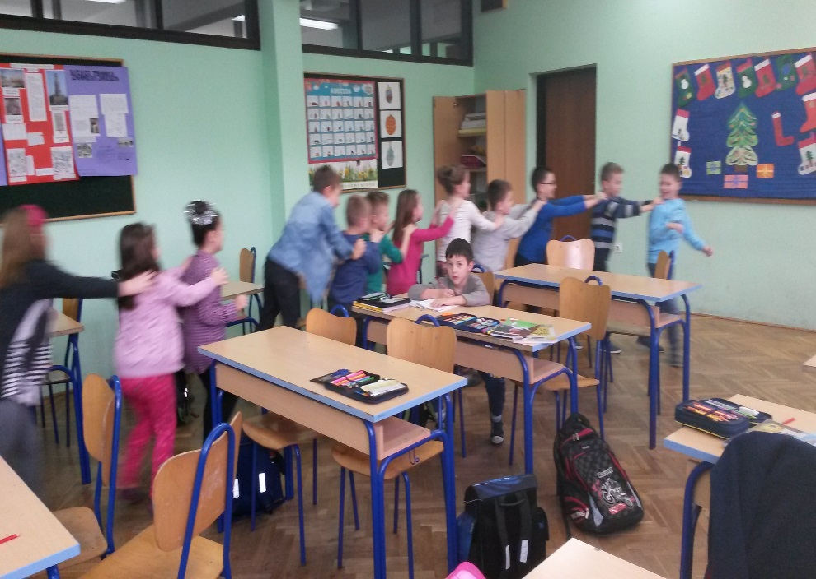
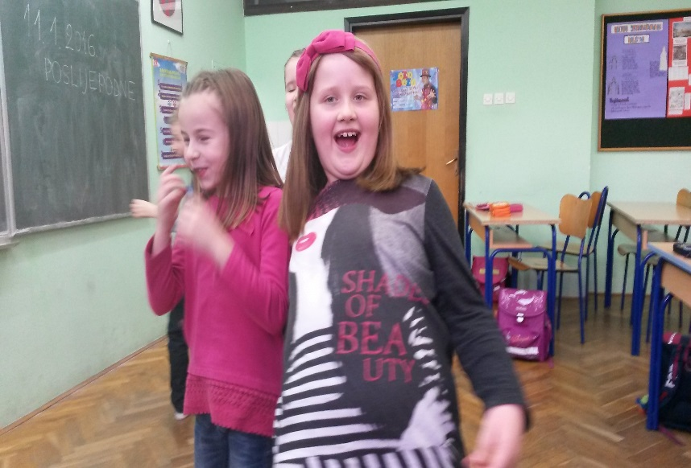
Vrlo veselo bilo je i na našem božićnom plesu.

Slide 9
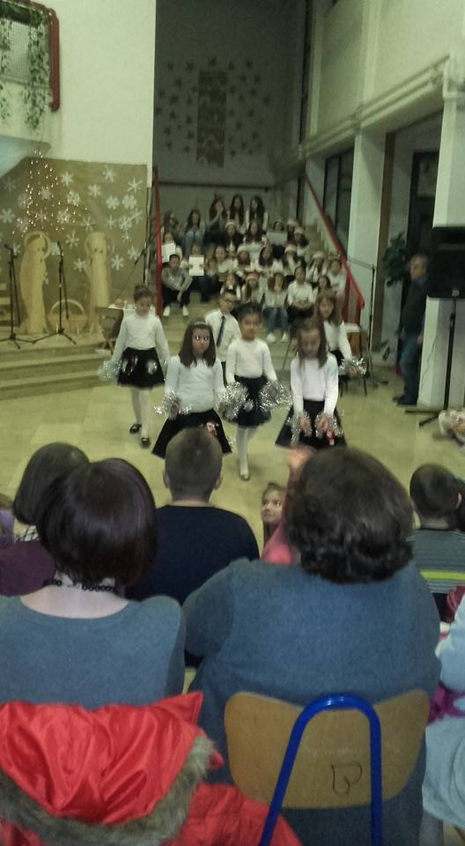
Naravno,ovo dobro raspoloženje nastavilo se i na priredbi u holu škole.

Slide 10
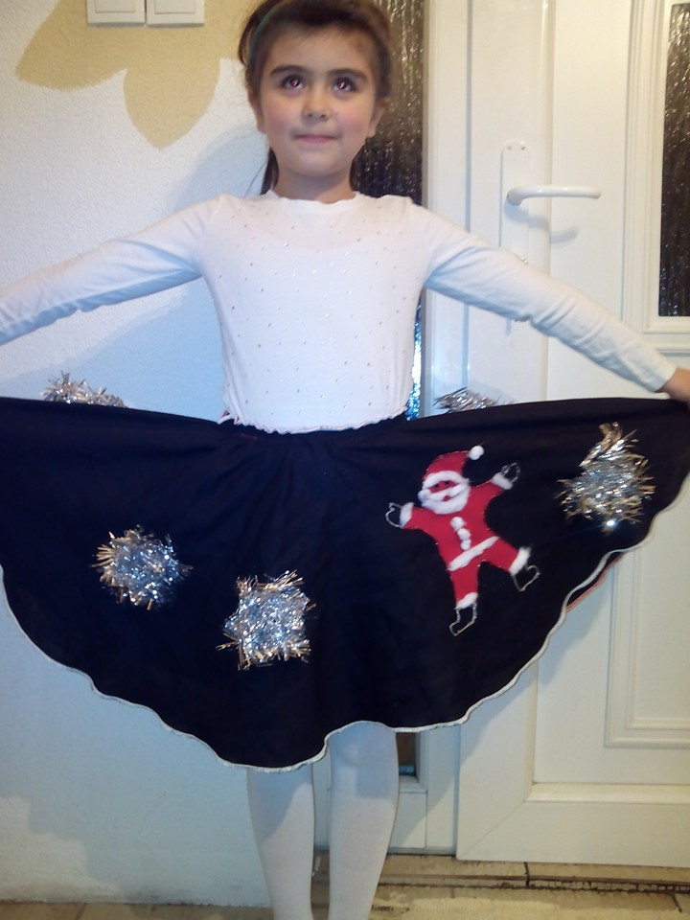
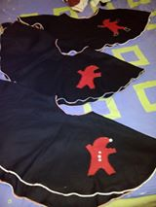
Za ove prekrasne suknjice možemo zahvaliti mami Biljani Cimbaljević i ovim joj se putem zahvaljujemo .

